Slide 1





EFFET DE SIMPLE EXPOSITION
ce qui est familier
devient positif

Slide 2
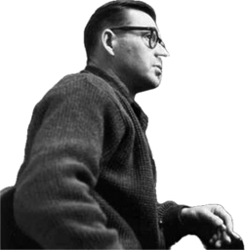
Dans un article scientifique
publié en 1968,
Robert Zajonc détaille
L’EFFET
DE SIMPLE EXPOSITION
(Mere exposure effect)

Slide 3


“La simple exposition
d'un individu à un objet stimulant
son attitude à l'égard de cet objet.”
Répétée
Améliore
Robert Zajonc
1968
Attitudinal effects of mere exposure
Journal of personality & social psychology

Slide 4
Zajonc détaille plusieurs expériences :
il interroge la réaction des individus à des séries de mots.
Que ces mots soient signifiants ou non, le constat est similaire.
DILIKLI
ZABULON
JANDARA
AFWORBU
SARICIK
ENANWAL
BIWOJNI

Slide 5



A chaque fois,
est corrélée
à une
DILIKLI
ZABULON
Une fréquence élevée
Évaluation Positive
JANDARA
AFWORBU
BIWOJNI
BIWOJNI
BIWOJNI
BIWOJNI
BIWOJNI
BIWOJNI
BIWOJNI
BIWOJNI

Slide 6
Nous évaluons
une information à laquelle nous sommes exposés
Favorablement
Régulièrement.

Slide 7

Zajonc conclut
“En l’absence
de récompense
ou de sanction,
a pour effet une amélioration
de l’attitude
envers l’objet
du stimulus.”
L’effet de simple exposition

Slide 8




QUELLE QUE SOIT SA CRÉDIBILITÉ,
UN MESSAGE MARTELÉ EST
ÉVALUÉ plus FAVORABLEMENT
C’est une règle bien intégrée dans certaines campagnes de marketing.
Souvenez-vous de Juvamine !

Slide 9
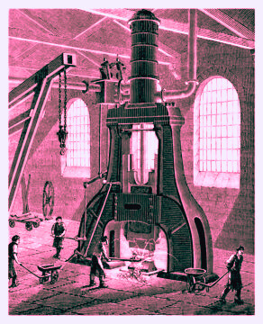

Un client doit être exposée
sept fois au message pour qu’il associe spontanément
le produit à la marque.
7
Il faut
marteler

Slide 10
dans la désinformation comme dans la publicité,
la réitération Massive
confère crédibilité et légitimité.

Slide 11
la taille
compte
Du porte-voix

Slide 12
La du message installe une
Réitération
Sensation de réalité.
C’est ce qu’on appelle un bruit de fond.

Slide 13
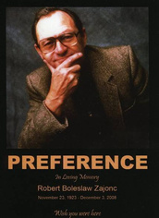

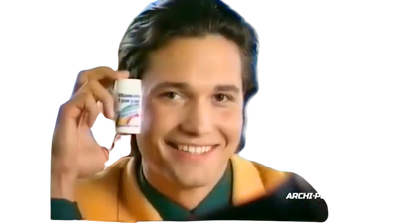
Vous pouvez agir
Relisez
robert zajonc
discernez le
bruit de fond
Suivez-moi pour
ne rien manquer

